Slide 1
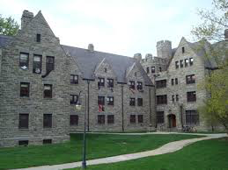
Во сколько вы обычно выходите из общежития по четвергам ?

Slide 2
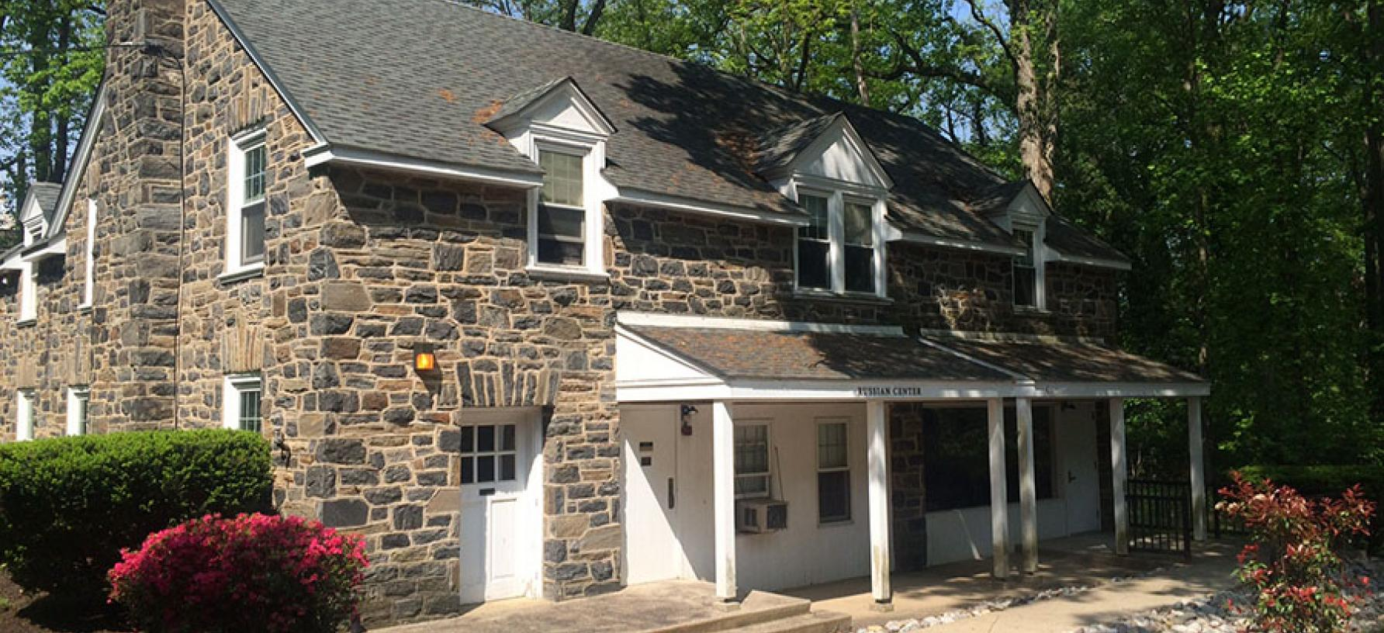
Во сколько вы обычно приходите на занятие по русскому языку по четвергам?

Slide 3
Во сколько вы вышли из общежития сегодня утром?

Slide 4
А во сколько вы пришли на занятие сегодня?

Slide 5
Во сколько вы вошли в Русский центр?

Slide 6
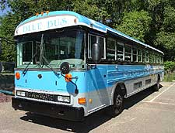
Вы куда-нибудь ездите на голубом автобусе? Куда?

Slide 7
Вы куда-нибудь ездите на голубом автобусе? Куда? Зачем вы туда ездите?

Slide 8

Скоро лето!

Slide 9
Что вы будете делать летом?

Slide 10
Вы планируете куда-нибудь поехать? Куда и почему?

Slide 11
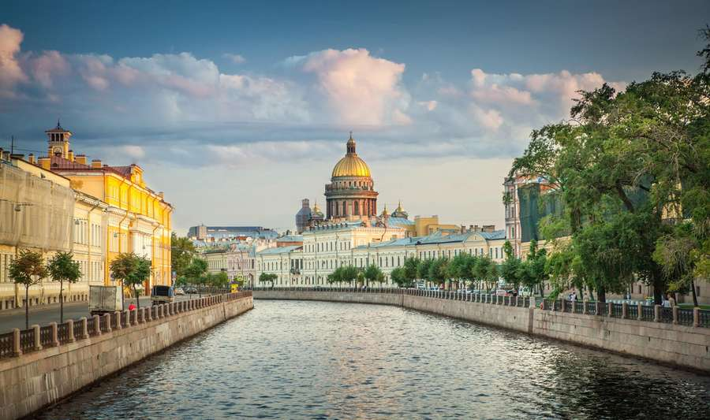
Петербург.
Поехать в Петербург. Жить в Петербурге.
Accusative – Destination. Prepositional – Location.

Slide 12
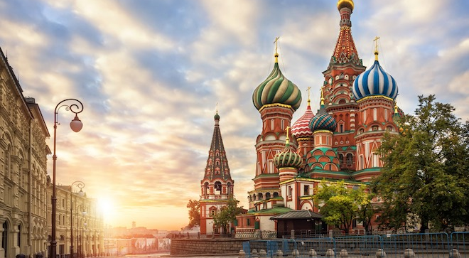
поехать ?? Учиться в ???

Slide 13
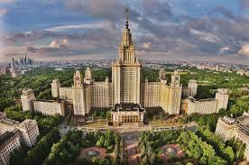
Московский государственный университет

Slide 14

Куда ещё можно поехать?

Slide 15

Но лучше всего …

Slide 16
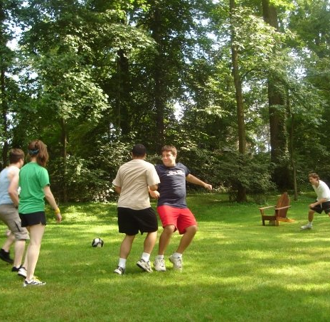
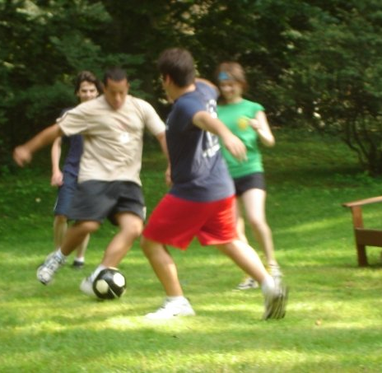
Скажите, что они делают?

Slide 17
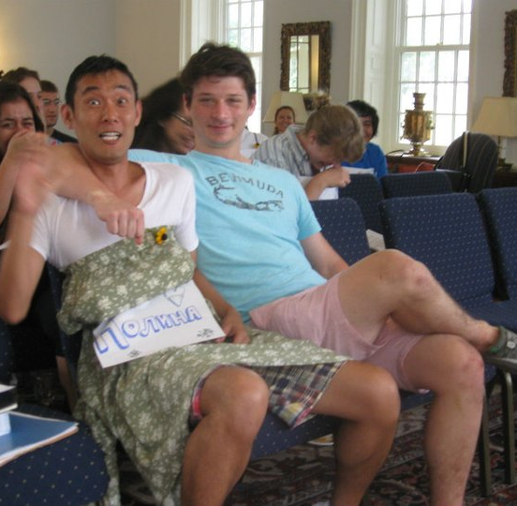
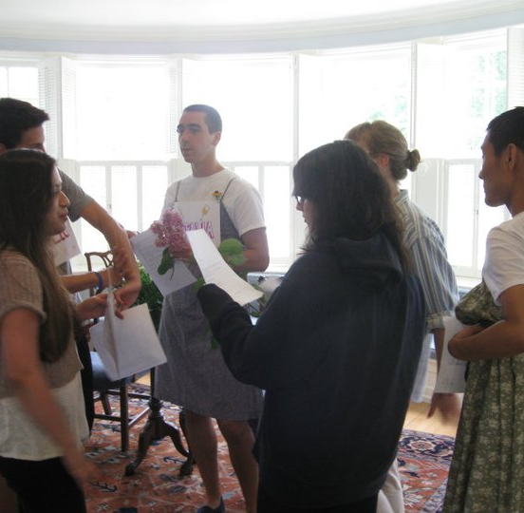
спектакль.

Slide 18
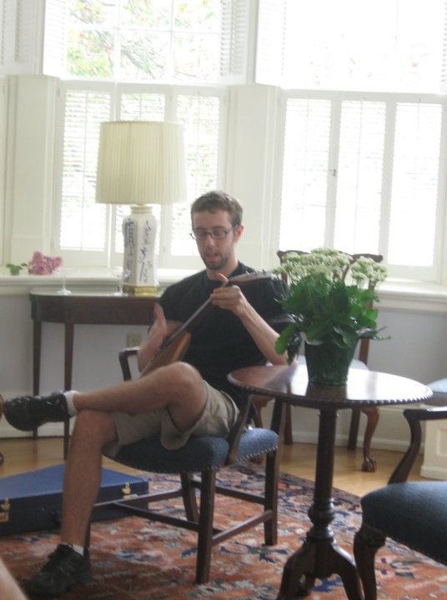
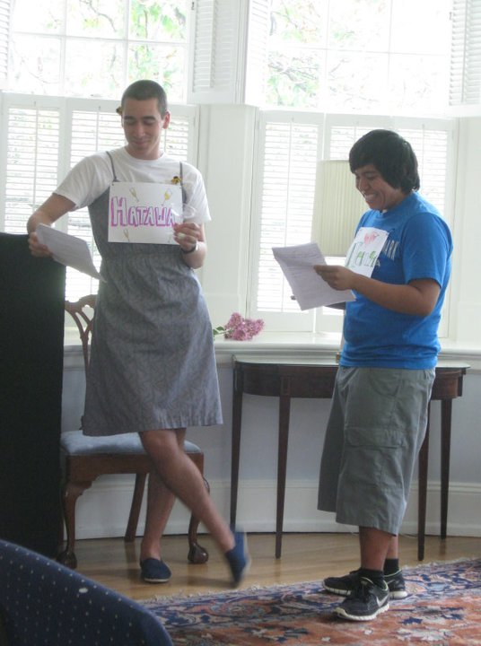

Slide 19
